Slide 1
ΕΡΓΑΣΙΑ ΓΙΑ ΤΟΝ ΑΠΟΣΤΟΛΟ ΠΑΥΛΟ
ΚΩΣΤΑΡΙΔΗ ΒΑΣΙΛΙΚΗ ΣΩΤΗΡΙΑ Β΄2

Slide 2
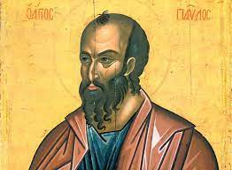
~ΚΑΤΑΓΩΓΗ ΚΑΙ ΠΑΙΔΕΙΑ ~

Slide 3
Ο Απόστολος Παύλος γεννήθηκε στην Ταρσό της Κιλικίας, από γονείς ιουδαίους της φυλής Βενιαμίν . Ο πατέρας του ήταν Ρωμαίος πολίτης το οποίο μπορεί να σημαίνει ότι προερχόταν από τα ανώτερα στρώματα του πληθυσμού της Κιλικίας και ίσως ήταν φαρισαίος ως προς τις θρησκευτικές προτιμήσεις.
Η εκπαίδευση και η ανατροφή του υπήρξε αυστηρά ραββινική και εβραϊκή. Η κοινή Εβραϊκή ήταν η γλώσσα που μιλούσαν στο σπίτι του. Αλλά και οι παραθέσεις που κάνει στις επιστολές του, μολονότι βασίζονται στη μετάφραση των Εβδομήκοντα, δείχνουν γνώση και του Εβραϊκού κειμένου, άρα και της αρχαίας Εβραϊκής.
Μαθήτευσε κοντά στον Γαμαλιήλ, έγινε κάτοχος, όσο λίγοι, της Ιουδαϊκής θεολογίας, ενώ το ύφος του, η θεολογική του μέθοδος και η χρήση της Γραφής παρουσιάζουν τον Παύλο ως αυστηρό αλλά και αγνό, ραββίνο, γνώστη όλων των επίμαχων ζητημάτων του ιουδαϊκού Νόμου και ικανό χειριστή της ραββινικής διαλεκτικής.

Slide 4
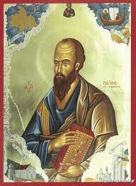
~ΑΝΤΙΛΗΨΕΙΣ ~

Slide 5
Ο Παύλος όντας στο παρελθόν διώκτης χριστιανών και ιουδαίος με ρωμαΪκή υπηκοότητα παρέμενε πιστός στις θρησκευτικές αντιλήψεις της τότε κοινωνίας. Συγκεκριμένα το ρωμαϊκό δίκαιο, θεωρούσε ότι μόνο τα φυσικά πρόσωπα μπορούσαν να έχουν δικαιώματα, έτσι με την αντίληψη αυτή είχε δημιουργήσει το ατομικό και ιδιωτικό δίκαιο.
Αντίθετα οι χριστιανοί, ενωμένοι ως μέλη με το Χριστό κεφαλή, σχηματίζουν ένα μοναδικό σώμα, κι’ αυτό δεν έχει μία απλή μεταφορική έννοια, αλλά είναι ένα αληθινό και πραγματικό ον, ζωντανό και ενεργητικό, που από το κέντρο, την Κεφαλή δέχεται το ζωοποιό Πνεύμα, το οποίο διαχέεται σε κάθε μέλος ξεχωριστά και σε όλο το Σώμα γενικά.

Slide 6
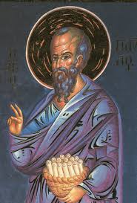
~ΜΕΤΑΣΤΡΟΦΗ ΑΠΟΣΤΟΛΟΥ ΠΑΥΛΟΥ~

Slide 7
Η μετστροφή του Αποστόλου Παύλου ήταν, σύμφωνα με την Καινή Διαθήκη , ένα γεγονός στη ζωή του Σαούλ / Αποστόλου Παύλου τον οδήγησαν να σταματήσει διώκοντας τους πρώτους χριστιανούς και να γίνει οπαδός του Ιησού . Χρονολογείται στο 34–37 μ.Χ., δηλαδή 4-7 χρόνια μετά τη Σταύρωση του Ιησού.
Πριν από τη μεταστροφή του, ο Παύλος ήταν γνωστός ως Σαούλ και ήταν «Φαρισαίος Φαρισαίων », ο οποίος « καταδίωκε έντονα » τους οπαδούς του Ιησού. Λέει ο Παύλος στην Επιστολή του προς Γαλάτες : «Διότι έχετε ακούσει για τον προηγούμενο τρόπο ζωής μου στον Ιουδαϊσμό, πόσο έντονα καταδίωξα την εκκλησία του Θεού και προσπάθησα να την καταστρέψω. Προχωρούσα στον Ιουδαϊσμό πέρα ​​από πολλούς από την ηλικία μου. ανθρώπους και ήμουν εξαιρετικά ζηλωτής για τις παραδόσεις των πατέρων μου
Ο Παύλος συζητά επίσης τη ζωή του πριν από τη μεταστροφή στο έργο του Επιστολή προς τους Φιλιππησίους , και η συμμετοχή του στο λιθοβολισμό του Στεφάνου περιγράφεται στο Πράξεις 7: 57-8: 3 .

Slide 8
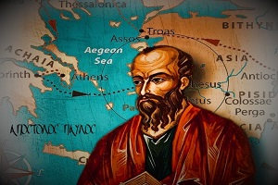
~ ΟΙ ΠΕΡΙΟΔΕΙΕΣ ΤΟΥ Α.ΠΑΥΛΟΥ~

Slide 9
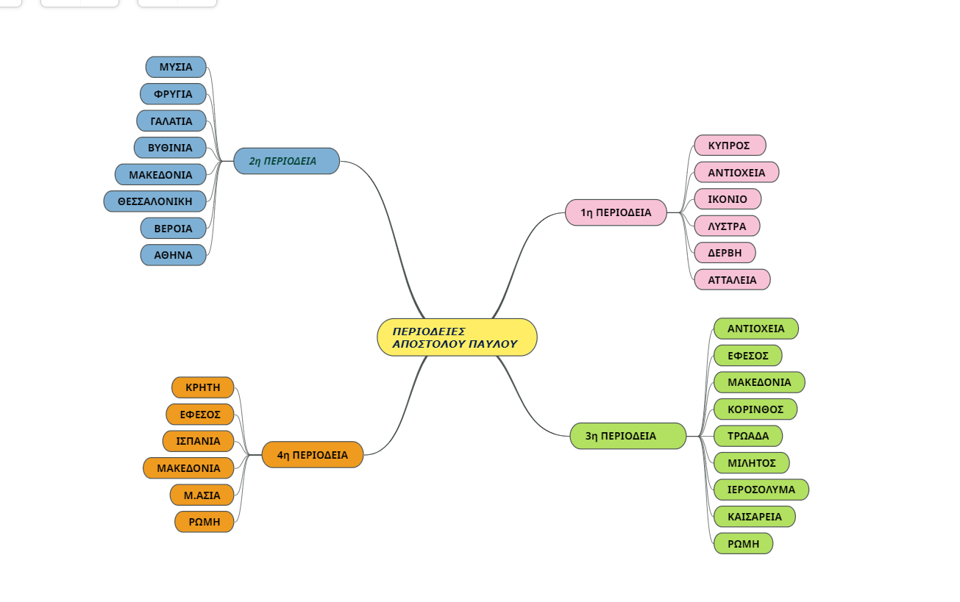

Slide 10
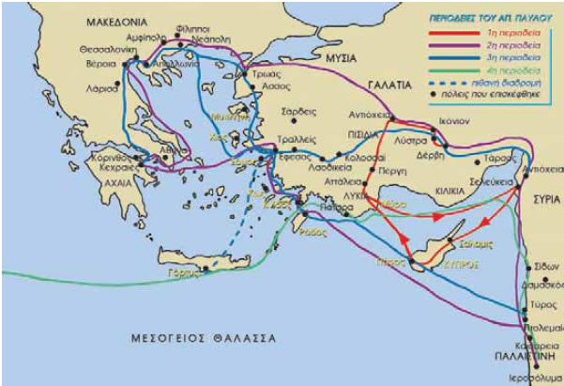

Slide 11
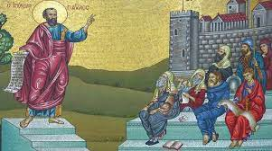
~ ΟΜΙΛΙΑ ΣΤΟΝ ΑΡΕΙΟ ΠΑΓΟ ~

Slide 12
Η ομιλία του Αποστόλου Παύλου μετέδιδε νοήματα αμιγώς βιβλικά, ο Παύλος δεν τα υποστήριξε με παραθέματα από την Παλαιά Διαθήκη, κάτι που συνήθιζε να κάνει διαλεγόμενος με Ιουδαίους, άλλα χρησιμοποίησε στοιχεία γνωστά και σεβαστά στους Αθηναίους. Επρόκειτο για μια επιχειρηματολογική ευελιξία η οποία συνοψίζεται με την κατακλείδα του: «Στους πάντες έγινα τα πάντα, ώστε με κάθε τρόπο να σώσω μερικούς».
Χαρακτηριστική λοιπόν ήταν η αναφορά του Παύλου στον βωμό του «αγνώστου θεού», που φαίνεται να υπήρχαν αρκετοί εκείνη την εποχή στην Αθήνα, τον οποίο υποστήριξε ότι πρεσβεύει.
Ο συγγραφέας των Πράξεων παραθέτει ομιλία του Παύλου στην Πνύκα και αναφέρει δύο ονόματα, τον Διονύσιο Αρεοπαγίτη και τη Δάμαρι μεταξύ των πενιχρών καρπών της επισκέψεως αυτής. H ιεραποστολική δράση του Παύλου στην Αθήνα δεν μπορεί να χαρακτηριστεί ως επιτυχία.

Slide 13
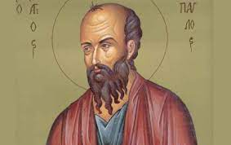
~ ΕΔΑΦΙΑ~

Slide 14
ΠΡΟΣ ΓΑΛΑΤΑΣ 5.1
Ο Χριστός μάς απελευθέρωσε για να είμαστε ελεύθεροι. Παραμένετε, λοιπόν, σταθεροί στην ελευθερία και μην ξαναμπαίνετε κάτω από ζυγό δουλείας.

Slide 15
ΠΡΟΣ ΚΟΡΙΝΘΙΟΥΣ Β΄ 6.14
Μην κάνετε αταίριαστους δεσμούς με απίστους. Γιατί ποια σχέση μπορεί να έχει η δικαιοσύνη με την ανομία; ή τι κοινό υπάρχει ανάμεσα στο φως και στο σκοτάδι

Slide 16
ΠΡΟΣ ΚΟΡΙΝΘΙΟΥΣ Α΄ 13.1
Αν μπορώ να λαλώ όλες τις γλώσσες των ανθρώπων, ακόμα και των αγγέλων, αλλά δεν έχω αγάπη για τους άλλους, οι λόγοι μου ακούγονται σαν ήχος χάλκινης καμπάνας ή σαν κυμβάλου αλαλαγμός.

Slide 17
ΠΡΟΣ ΕΦΕΣΙΟΥΣ 6.12
διοτι δεν είναι η πάλη ημών εναντίον εις αίμα και σάρκα, αλλ' εναντίον εις τας αρχάς, εναντίον εις τας εξουσίας, εναντίον εις τους κοσμοκράτορας του σκότους του αιώνος τούτου· εναντίον εις τα πνεύματα της πονηρίας εν τοις επουρανιοις.

Slide 18
ΠΡΟΣ ΡΩΜΑΙΟΥΣ 12.12
Η ελπίδα να σας δίνει χαρά. Να έχετε υπομονή στις δοκιμασίες. Να επιμένετε στην προσευχή.

Slide 19
~ ΠΗΓΕΣ ~
https://episkopisyrou.gr/dyo-protypa-ekklisiologias-stis-epistoles-tou-apostolou-pavlou-kai-o-oikoumenikos-dialogos-2/
https://hmn.wiki/el/Conversion_of_Saint_Paul
https://urbanlife.gr/urban-city/o-apostolos-pavlos-ke-omilia-tou-ston-ario-pago/
http://apostolospaulos.pbworks.com/w/page/

